Slide 1
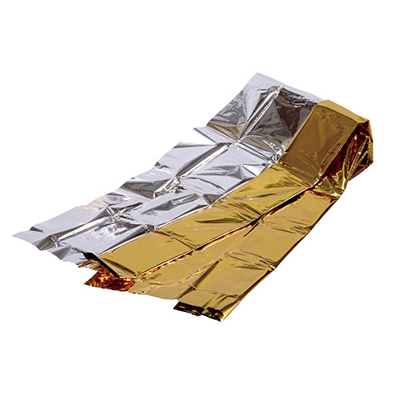
【提案書】
リバーシブルアルミブランケット
特徴
暑い時と寒い時でリバーシブルで使い分けられるため、これ一枚備えておけば緊急時に非常に便利なアルミブランケットです。防災イベントの特典用などにもおすすめです。是非ご活用ください。
納期
納期スペース
仕様
素 材 ： アルミ・PET
サイズ ： 1400×2200mm・厚さ12ミクロン
包 装 ： ポリ袋入
お見積
お見積りスペース

